Slide 1
啟示錄精要
第六講 撒但的結局、審判 ﹝第廿章﹞

Slide 2
複習
對於第一世紀受苦的基督徒而言，約翰的信息：耶穌基督是主；祂掌管並治理，並且要終極榮耀地得勝！﹝一5﹞
形式：以漸進與平行的方式，重述要點，每一次增加進一步的洞見

Slide 3
《附錄》千禧年觀
千禧年觀會影響我們對於啟廿，乃至整本啟示錄之理解
從聖經中，我們知道耶穌基督會兩次降臨地上，第一次以嬰孩的模樣誕生在馬槽裡，目的是為人贖罪捨命；第二次會駕雲從天降臨（可十三26），為要完成拯救，審判世人。然而，聖經學者或解經家等對這些事件有不同的看法，主要是對千禧年出現、聖徒被提的時間有不同的看法。

Slide 4
歷史的前千禧年派
基督來, 已死的信徒復活, 未死的信徒被改變 ,一起在空中與主相見; 再一起回到地上建立千禧年國度治理1000年, 撒但放出, 欺騙各國 , 歌革、瑪各大戰.…白色大寶座
但：啟廿1~6；林前十五23~24如何解釋？已死之人﹝原已享受與主同在的居間狀態﹞活過來→到地上，經歷大災難；基督必須來又住在地上﹝聖經是說基督在完全榮耀中而來！﹞

Slide 5
時代論前千禧年派
千禧年開始之前會有七年大災難。基督會在大災難開始時、中期或完結時，第二次降臨地上。千禧年就是基督在地上建立國度一千年。千禧年完結後，隨即會有死人復活、白色大寶座審判，之後新天新地開始。
這派對被提的時間有三種看法： 1. 災前被提論：指信徒不會經過大災難，他們在大災難開始之前已經被提到天上去，與主同在了。 2. 災中被提論：指信徒會經過三年半的大災難，然後被提。 3. 災後被提論：指信徒會經過七年的大災難，然後才被提。

Slide 6
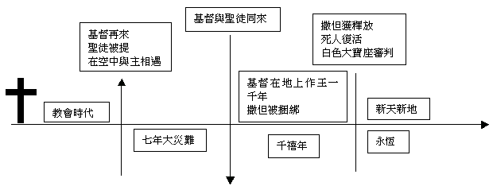
前千禧年派：災前被提論 帖前四15~17

Slide 7
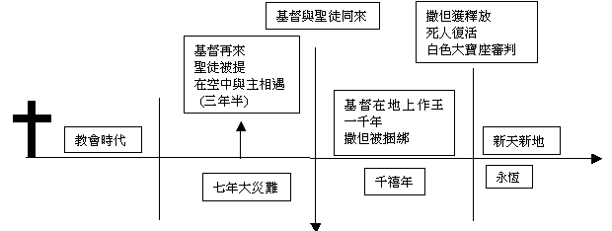
前千禧年派：災中被提論 帖前五3

Slide 8
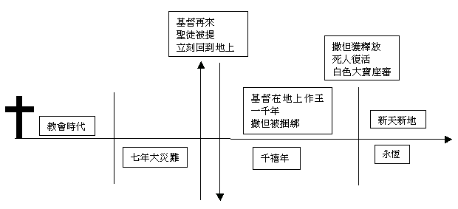
前千禧年派：災後被提論 帖後一7~9

Slide 9
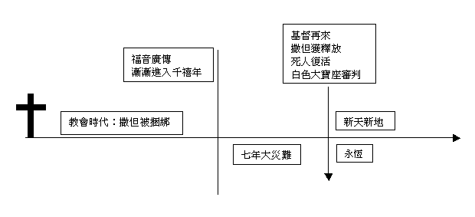
後千禧年派

Slide 10
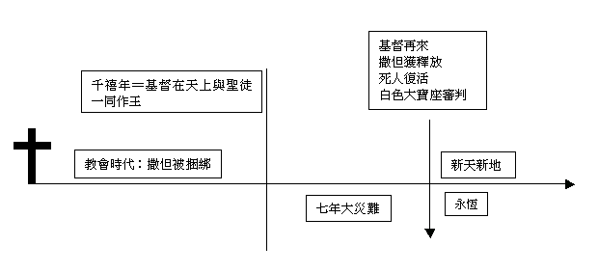
無千禧年派 ﹝此圖有誤導性﹞

Slide 11
歷史前千禧年派
1000年
*
現今
銀色時代
黃金時代

Slide 12
時代論前千禧年派
1000年
*
*
現今
七年大災難
銀色時代
黃金時代
被提

Slide 13
後千禧年派
1000年
*
現今
銀色時代
黃金時代

Slide 14
無千禧年派
*
現今
黃金時代

Slide 15
每一派都同意的事
基督再來是一定會發生的事實。無論你相信哪一派，必須堅定地相信，基督一定會再來，世界有一天會結束。
信徒將會與基督一同作王。
將來，眾聖徒會住在新天新地裡。每一派都同意啟示錄廿一1~5。
不信的人將會接受審判。耶穌再來一定會審判世人，決定人永遠的命運。
5. 信徒要隨時準備好見主的面 a. 生活聖潔 b. 多作主工 c. 把福音傳到地極

Slide 16
撒但的結局﹝廿1~10﹞
撒但被捆綁﹝廿1~3﹞
廿2：啟示錄中撒但的四個稱呼都出現
牠是米迦勒在天上戰鬥中擊敗的龍﹝十二7~8﹞、企圖用洪水把彌賽亞群體沖走的蛇﹝十二15﹞、知道自己時候不多的魔鬼﹝十二12﹞

Slide 17
撒但被捆綁﹝廿1~3﹞ ：
捆綁撒但後發生什麼取決於這兩節﹝廿2~3﹞是什麼意思─
基督兩次來之間的時期，魔鬼的影響力受到抑制，無法防止教會以積極的宣教計畫進行擴張﹝太十二29；路十九17~18；約十二31；西二15﹞?或是
基督再來之後的千禧年期間被迫完全沒有活動﹝經文顯示目前撒但很活躍：路廿二3；徒五3；林後四3~4，十一14；弗二2；帖前二18；提後二26；彼前五8﹞
→難以用其它經文支持

Slide 18
撒但被捆綁﹝廿1~3﹞ ：
撒但被捆綁扔在無底坑，關閉無底坑，用印封上﹝防止牠逃跑，參：但六17；太廿七66﹞目的不是懲罰而是防止牠迷惑列國
撒但是個靈，捆綁不是’物質的’捆綁

Slide 19
撒但被捆綁﹝廿1~3﹞ ：
新約警告我們小心撒但─例：弗六10~18；彼前五8~9；但是撒但的力量在基督兩次來之間已大大降低：
從救贖歷史的角度看─舊約時神國只在特定地點與族群中開展，外邦人被排除在外﹝除少數個人﹞，以賽亞預見有一天外邦人會湧進神國﹝賽九1，四二6，四九2、22﹞；

Slide 20
撒但被捆綁﹝廿1~3﹞ ：
新約警告我們小心撒但─例：弗六10~18；彼前五8~9；但是撒但的力量在基督兩次來之間已大大降低：
從一些說法來看：太十二29﹝捆住壯士~啟廿2捆綁﹞；路十17~18﹝撒但墜落~捆綁﹞；約十二31~32世界的王被趕出去~啟廿3同字根﹞

Slide 21
撒但被捆綁﹝廿1~3﹞ ：
“千年”的監禁沒有改變撒但的計劃，“千年”間免受邪惡影響的人們，也沒有改變人們反叛造物主的基本傾向

Slide 22
廿1~6與十二7~11平行
彼此解釋：
例：
天上的場景﹝廿1﹞--十二7
天使之戰﹝廿1~2﹞--十二7~8
撒但被拋在無底坑﹝廿3﹞--撒但被摔下來﹝十二9﹞
魔鬼之描述：廿2--十二9

Slide 23
千禧年的統治﹝廿4~6﹞
頭一次的復活─死亡在忠心的信徒身上沒有權柄
廿4─坐在寶座上的人獲賜審判的權柄，應與殉道者的沉冤昭雪，和承繼戰敗之邪惡權勢帝國的權利有關﹝背景：但以理七﹞；但是坐在寶座上的應還包括使徒﹝太十九28﹞、聖徒﹝林前六2~3﹞、最後試煉中仍保持忠心的人﹝啟三21﹞。

Slide 24
千禧年的統治﹝廿4~6﹞ ：
同一節經文中，第一次復活為在基督裡的靈性復活，第二次指實際身體的死裡復活；在語言的意義理解上有困難；但並非沒有前例：羅六4~13，同一段的“復活”可以指靈性的和身體的。

Slide 25
千禧年的統治﹝廿4~6﹞ ：
新約中關於千禧年的教導只出現在啟廿1~10。這觀念起源於晚期天啟文學猶太教對於末世的期待。早期看法，彌賽亞國度在地球上永遠持續下去﹝賽十一10~16，六十五20~25；但七14、27﹞；~100BC起在二元論影響下，猶太人對於這地球是否適合如此榮耀的期間漸感悲觀，此時出現一新觀念─神的國完全建立前局部地暫時地實現

Slide 26
千禧年的統治﹝廿4~6﹞ ：
之所以有不同看法的癥結在於如何看待十九11~21與廿1~10的關係
根據整本啟示錄的結構將廿1~15看為第七﹝最後﹞循環的審判並帶來耶穌的第二次降臨是合理的：

Slide 27
廿7~10的最後之戰似與十六14、16，十七14，十九11~21的最後之戰相同
對於最後之戰的描述所使用的語言和結卅八~卅九相似
廿10對撒但的審判平行於對巴比倫的審判﹝十七~十八﹞以及對獸和假先知的審判﹝十九11~21﹞。這些神的仇敵都得到應得的滅亡主題式，而非時序式的描述。
廿11~15的某些特性符合早先對於耶穌再臨的描述﹝六14，十一18﹞
所有基督的仇敵都在十九11~21被消滅了，如果廿1~6是描述十九11~21以後發生的事，撒但在廿3要迷惑誰？﹝列國已被滅﹞

Slide 28
死亡與復活
 | 第一次 | 第二次
死亡 | 身體的﹝林前十五22；來九27﹞；初次的；普世的 | 惡者最後的結局﹝啟廿14~15﹞；靈性的永死；最終的，不可逆的
復活 | 保證不受第二次的死，靈性的 | 身體的；普世的

Slide 29
死亡與復活
義人：
一次死二次復活
惡人：
二次死一次復活

Slide 30
審判﹝廿11~15﹞
神的審判權柄已經在啟四和五顯明，神根據祂的屬性與權能﹝四1~11﹞執行審判。
與本段相似的經文；太廿五31~46；但七9~10；詩七6~8，四七8~9

Slide 31
審判﹝廿11~15﹞
神最終的審判應令神的仇敵畏懼，且成為聖徒確據的根據。
死亡與陰間也被扔在火湖裡﹝啟廿14~15﹞。獸、假先知﹝十九10﹞和魔鬼﹝廿10﹞已在那裡受苦了。林前十五26：死亡是最後要摧毀的一個仇敵﹝林前十五54~55﹞，神將吞滅死亡直到永遠﹝賽廿五8﹞

Slide 32
雙城記的故事繼續，巴比倫結束了，新城開始
預備：啟示錄廿一~廿二：新殿/聖所、新約、新以色列、新創造、新天新地新城﹝新耶路撒冷﹞
願我們一同用啟示錄廿二20禱告："主耶穌啊，我願你來！"

Slide 33
複習：
截至目前為止的學習。啟示錄總結了整本舊新約，提供了在耶穌基督裡解經的鑰匙，光照我們目前的生命光景，警誡我們拜偶像的危險，助我們看清仇敵的真面目，看見神的榮耀聖潔大能，確信基督已經得勝，預備信徒為主受苦見證…
預備：
廿一章 新耶路撒冷

